Slide 1
CLINICAL MEDICATION HABITS SURVEY
临床用药习惯调研分析报告
聚苯乙烯磺酸钙散（10g×3袋）医务人员访谈 · 重庆区域
数据来源
《临床用药习惯调研》采集表 · 2 份文件 / 16 份有效问卷
覆盖医院
重庆市渝北区人民医院（二甲）· 重庆市开州区人民医院（三甲）
执行人员
熊志鹏（6 份）· 熊丽（10 份） 采集月份：2026年3月 / 4月 / 6月
报告日期
2026年10月21日

Slide 2
KEY FINDINGS
16 份问卷聚焦高钾血症用药：钙型树脂差异化定位获临床认可
16
2/3
20g/日
10/16
份有效问卷
肾功能不全相关高钾
主流给药模式
问卷提及具体竞品
2 家公立医院 · 2 类科室
糖尿病肾病场景占 37.5%
10g×2次或分1-3次冲服
钠型树脂 5 · 环硅酸锆钠 5
用药场景
适应症高度聚焦高钾血症：慢性肾病/透析相关场景 10 份（62.5%），糖尿病肾病/降糖药诱发场景 6 份（37.5%）；血钾检验结果与 5.5mmol/L 阈值是主要处方启动依据。
竞争定位
钙型无钠负荷形成差异化：2 名受访者明确因钠型树脂水钠潴留/钠蓄积转用或不推荐钠型；与环硅酸锆钠形成轻中度一线、重度快速降钾的分层使用格局，性价比优势被反复提及。
数据来源：《临床用药习惯调研》16 份有效问卷（重庆，2026年3月-6月）
2

Slide 3
DATA SOURCE
2 份采集文件共 16 张工作表：16 份有效问卷纳入分析
来源文件（重庆）
采集人
临床用药习惯调研
学术需求调研
纳入分析
2-针对医务人员访谈问卷调研-重庆熊志鹏
熊志鹏
6 份（渝北区人民医院）
6 份
2-针对医务人员访谈问卷调研-重庆熊丽
熊丽
10 份（开州区人民医院）
10 份
合计
2 人
16 份有效问卷
16 份
分析口径：
① 每张调研表对应 1 位受访医务人员，问卷均围绕聚苯乙烯磺酸钙散（青岛国海生物制药）展开；
③ 本批文件为用药习惯访谈问卷；频次统计基于问卷文本归纳，为定性调研的量化呈现。
数据来源：2 份《针对医务人员访谈问卷调研：临床用药习惯调研》文件
3

Slide 4
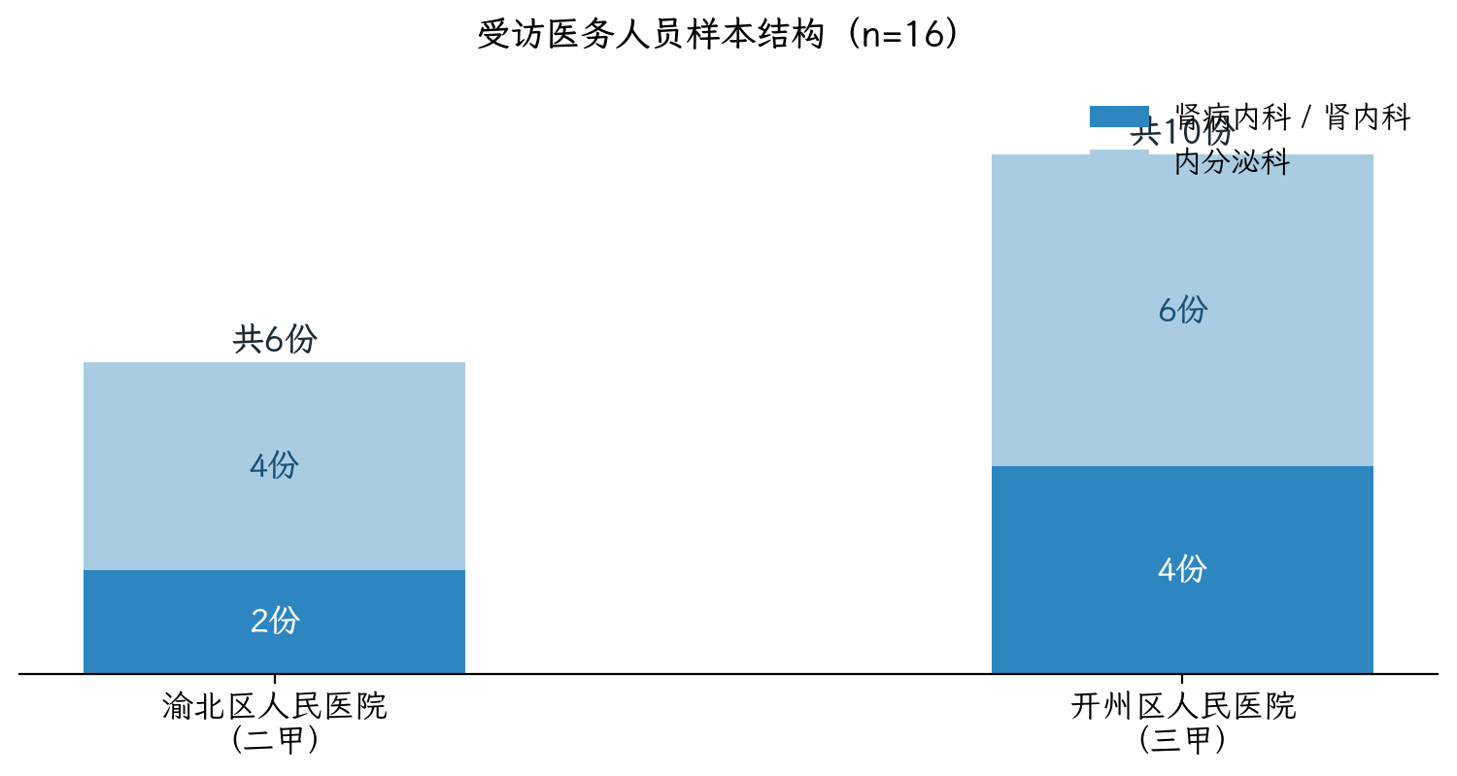
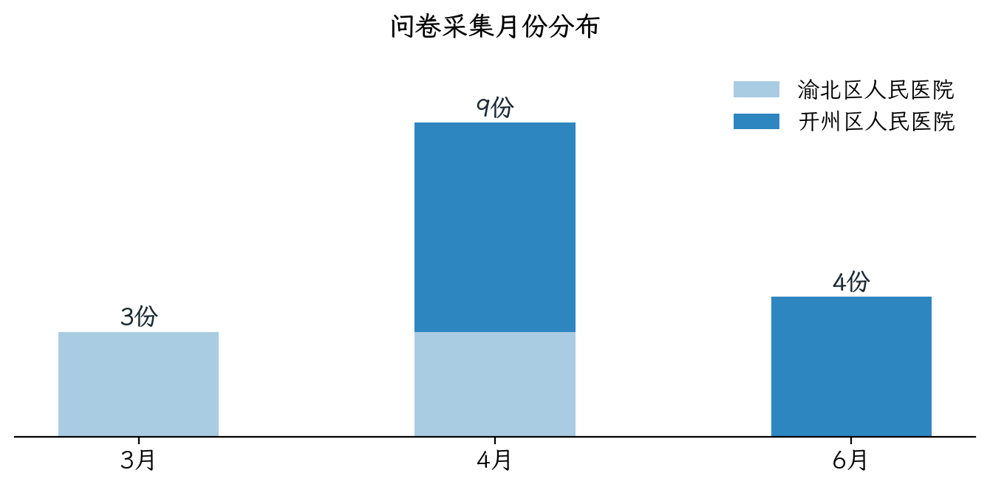
SAMPLE STRUCTURE
开州区医院贡献 62.5% 样本，内分泌科与肾病科比例约 6:4
科室：内分泌科 10 份（62.5%）、肾病内科/肾内科 6 份（37.5%），与本品肾科+内分泌双渠道布局一致。
采集节奏：3 月渝北先行试点 3 份，4 月两院集中采集 9 份，6 月开州补采 4 份。
数据来源：16 份有效问卷执行信息栏
4

Slide 5
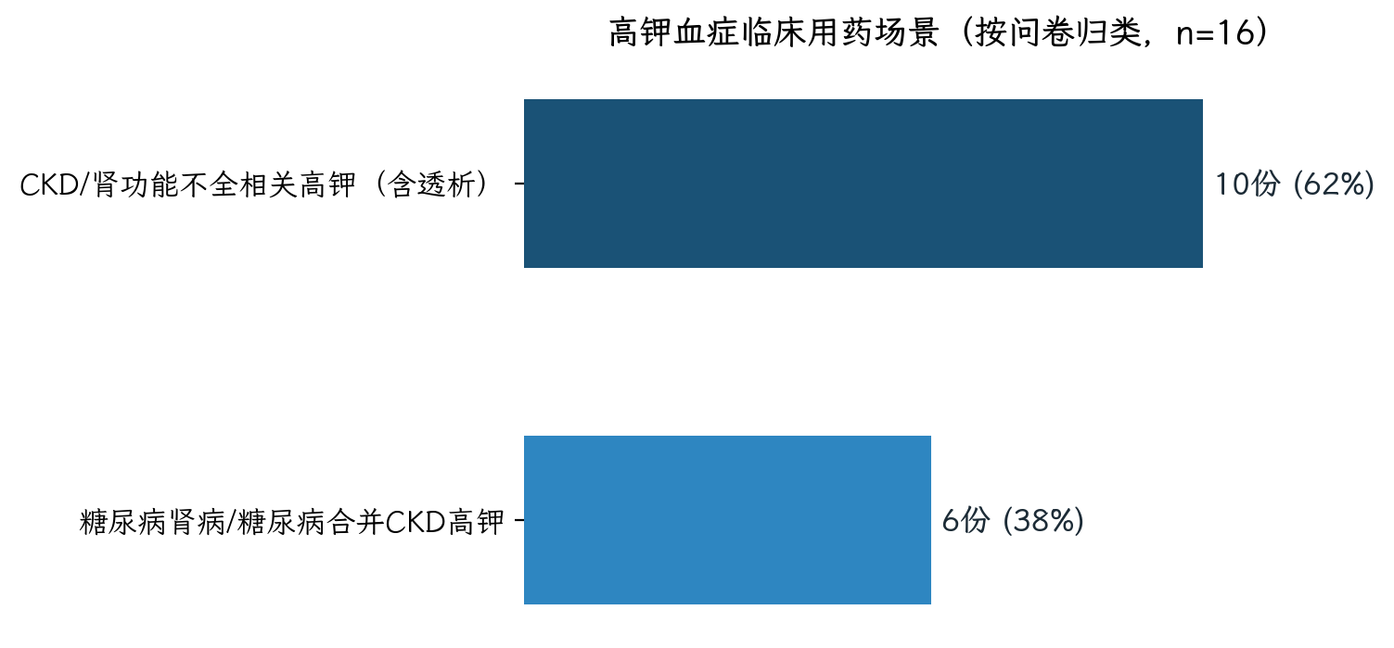
TREATMENT SCENARIO
用药场景高度聚焦：肾功能不全相关高钾血症约占 2/3
处方启动逻辑（问卷原述归纳）
血钾 >5.5mmol/L 启动
2 份明确；血钾正常后停药或减量维持
按检验结果开方、定期复查电解质
6 份；开州区医院受访者的主要表述
透析患者常规预防性降钾
1 份；配合低钾饮食，间断复查血钾
沙坦/普利类药物诱发高钾时选用
2 份；糖尿病肾病患者同步监测血糖+血钾
场景解读：肾病科问卷以 CKD/透析人群的长期控钾与预防为主；内分泌科问卷集中于糖尿病肾病及 ACEI/ARB 类降压药诱发的高钾，两科室共用本品但随访重点不同。
数据来源：16 份问卷之当前用药方案、处方习惯栏
5

Slide 6
DOSING PATTERN
每日 20g 为基准剂量，滴定调整与按需给药并存
标准剂量
10 份
10g×2次/日
3 份
成人每日 20g（2 袋）、儿童每日 5～10g，分 1～3 次温水冲服，与说明书用法一致
渝北区医院受访者惯用节奏；血钾降至 5.0mmol/L 以下改为每日 1 次维持
滴定调整
4 份
按需间断
1 份
由每日 1 次起始、血钾持续偏高加至 2 次；或连续使用 7 天后评估血钾
血钾 >5.5mmol/L 时启动、血钾正常后停药，以饮食管控+原发病治疗为主
提示：渝北区受访者呈现更细的剂量个体化描述（减量维持、按需停药），开州区受访者以说明书标准剂量表述为主；两院均强调温水冲服及用药期间血钾评估。
数据来源：16 份问卷之用药频次／剂量栏（个别问卷兼述多种模式，按主要表述归类）
6

Slide 7
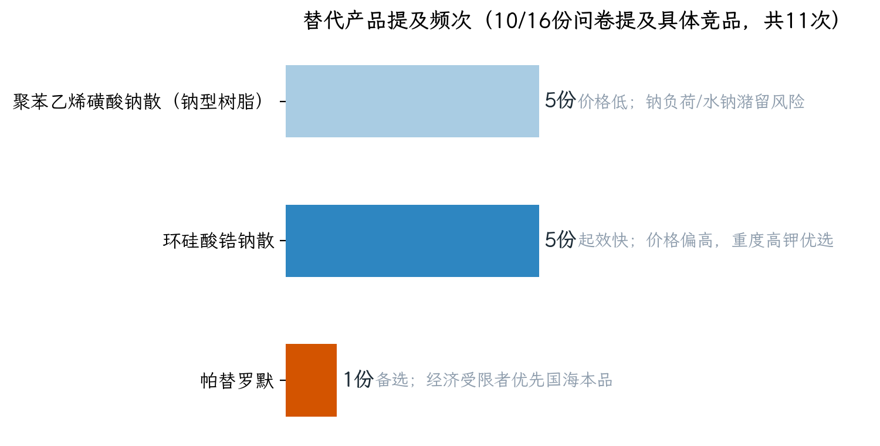
COMPETITIVE LANDSCAPE
钙型无钠负荷+性价比：本品构筑轻中度控钾一线防线
对钠型树脂：结构性替代
2 份明确因水钠潴留/钠蓄积转用本品或不推荐钠型（尤其糖尿病合并高血压人群）
对环硅酸锆钠：分层共存
5 份提及；重度/急性高钾首选锆钠快速降钾，轻中度优先本品（价格偏高为锆钠主要短板）
对帕替罗默：经济性占优
1 份提及；患者经济条件有限时优先选用国海本品
定位结论：本品以钙型树脂差异化（无钠负荷）+ 价格优势卡位轻中度高钾一线治疗；重度快速降钾场景让位新型药物，暂无正面冲突。
数据来源：16 份问卷之替代产品使用情况栏
7

Slide 8
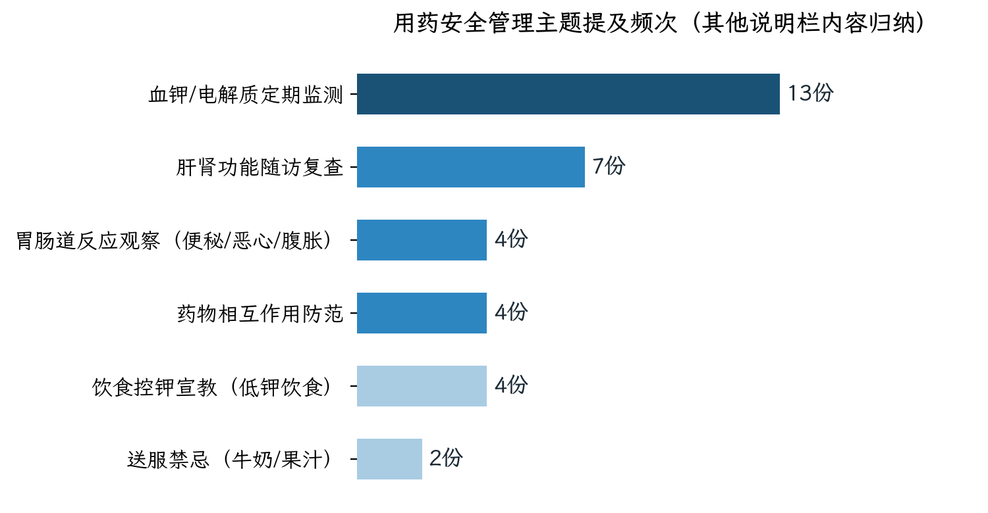
SAFETY PRACTICE
血钾监测为安全认知核心，患者教育覆盖五类主题
受访者原声摘录
“便秘为常见不良反应，必要时联用缓泻药物”
— 渝北·肾病内科 李RX
“甲状腺素同服需间隔 1 小时以上，避免影响药效”
— 开州·肾内科 伍XX
“合并洋地黄者需监测血药浓度，警惕中毒表现”
— 开州·内分泌科 李HM
“嘱患者不可用牛奶送服，用药期间监测电解质”
— 渝北·肾病内科 蒋L
教育要点可复用：胃肠道反应应对、药物相互作用间隔、送服禁忌与低钾饮食清单（香蕉/橘子/蘑菇/坚果等）已由受访者自发提及，可作为患者教育材料与学术推广的内容抓手。
数据来源：16 份问卷之其他说明栏（引述经文字微调）
8

Slide 9
汇报完毕 · 谢谢
临床用药习惯调研分析 · 聚苯乙烯磺酸钙散医务人员访谈（重庆）
数据来源：《临床用药习惯调研》采集表 16 份有效问卷（渝北区人民医院 6 份 · 开州区人民医院 10 份）

